Slide 1


Entwicklung & Bereitstellung eines API-Endpunktes
zur optimierten Abwicklung der Retourenanmeldung durch Kunden
Notes:
Herzlich Willkommen zu meiner Präsentation über mein Abschlussprojekt. Mein Name ist Helen Rebmann. In diesem Projekt habe ich einen API-Endpunkt entwickelt. Dieser wird eingesetzt, um eine Retoure durch den Kunden in unserem Webshop anzumelden.

Slide 2



Horze International GmbH
Onlineversandhandel mit 20 Onlineshops in 18 Ländern und weltweitem Versand
Das Sortiment umfasst über 40.000 Artikel für den Reitsport und Pferdebedarf
Notes:
Meine Ausbildung habe ich bei der Horze International absolviert. Unser Hauptgeschäft ist der Onlinehandel. Hier vertreiben wir in 18 Ländern und weltweitem Versand alles rund um Pferd und Reiter.

Slide 3
Agenda
Ausgangsituation
& Projektziel
Projektphasen
Abschluss
Notes:
In den nächsten Minuten stelle ich euch die Ausgangssituation, sowie das Projektziel vor, ich gehe auf die durchlaufenen Projektphasen ein und komme zum Schluss auf mein Fazit zu sprechen.

Slide 4
Voice of the Customer
The return process on the website or app should be improved! IT DID NOT WORK.
The process is long, and the website is not always up to date to complete the return request.
The return process is confusing on the website.
Notes:
Wir führen in regelmäßigen Abständen Auswertungen der Kundenrückmeldungen durch. Nach der High Season im Jahr 2024 wurde deutlich, dass der Prozess der Retourenanmeldungen überarbeitet werden muss. Da sowohl Kunden, als auch Kundenservice-Mitarbeiter über negative Erfahrungen berichtet haben.

Slide 5
IST-Situation
Create Retourenlabel
Salesforce
nShift
Create RMA
Link RMA & Retourenlabel
Diract
Trigger Kundenmail
Emarsys
Notes:
Aktuell wird die Retoure im Webshop angemeldet. Der Kunde geht dort in das Retourenportal, gibt seine Bestellnummer und E-Mail ein, wählt die Artikel zur Rücksendung aus und klickt auf bestätigen. Daraufhin senden der Webshop einen Request an nShift. Hier wird das Retourenlabel generiert. Anschließend werden zwei weitere API-Calls an Diract unser Lagersystem gesendet und zum Schluss wird noch ein Request an Emarsys unser E-Mail System gesendet, um dem Kunden das Retourenlabel per E-Mail zukommen zu lassen.

Slide 6
IST-Situation
Nur sequenzielle Abarbeitung möglich
Notes:
Aktuell wird die Retoure im Webshop angemeldet. Der Kunde geht dort in das Retourenportal, gibt seine Bestellnummer und E-Mail ein, wählt die Artikel zur Rücksendung aus und klickt auf bestätigen. Daraufhin senden der Webshop einen Request an nShift. Hier wird das Retourenlabel generiert. Anschließend werden zwei weitere API-Calls an Diract unser Lagersystem gesendet und zum Schluss wird noch ein Request an Emarsys unser E-Mail System gesendet, um dem Kunden das Retourenlabel per E-Mail zukommen zu lassen.

Slide 7
IST-Situation
Lange Bearbeitungszeit, Salesforce bricht nach > 5 Sekunden ab
Oops | 500 Error
Notes:
Aktuell wird die Retoure im Webshop angemeldet. Der Kunde geht dort in das Retourenportal, gibt seine Bestellnummer und E-Mail ein, wählt die Artikel zur Rücksendung aus und klickt auf bestätigen. Daraufhin senden der Webshop einen Request an nShift. Hier wird das Retourenlabel generiert. Anschließend werden zwei weitere API-Calls an Diract unser Lagersystem gesendet und zum Schluss wird noch ein Request an Emarsys unser E-Mail System gesendet, um dem Kunden das Retourenlabel per E-Mail zukommen zu lassen.

Slide 8
IST-Situation
Lange Bearbeitungszeit, Salesforce bricht nach > 5 Sekunden ab
Oops | 500 Error
Statuscode 500
Notes:
Aktuell wird die Retoure im Webshop angemeldet. Der Kunde geht dort in das Retourenportal, gibt seine Bestellnummer und E-Mail ein, wählt die Artikel zur Rücksendung aus und klickt auf bestätigen. Daraufhin senden der Webshop einen Request an nShift. Hier wird das Retourenlabel generiert. Anschließend werden zwei weitere API-Calls an Diract unser Lagersystem gesendet und zum Schluss wird noch ein Request an Emarsys unser E-Mail System gesendet, um dem Kunden das Retourenlabel per E-Mail zukommen zu lassen.

Slide 9
Projektziel
Um das Kundenerlebnis beim Anmelden einer Retoure über den Webshop zu verbessern, sollen fehlgeschlagene Retourenanmeldungen (HTTP 500 Fehler) auf ein Minimum reduziert werden. Den Kunden soll stets vermittelt werden, dass die Retourenanmeldung erfolgreich war. Um dies zu erreichen, soll die bestehende Prozesslogik aus dem Webshop in die interne Backend-Umgebung verlagert werden. Dies erfolgt über einen neuen API-Endpunkt. Zusätzlich wird die Prozesslogik durch ein Warteschlangen-System (Queue) ergänzt. Falls eine Anfrage aufgrund eines Fehlers nicht bearbeitet werden kann, wird sie von einem Service Worker erneut verarbeitet.
Notes:
Kunden sollen stehts eine positive Rückmeldung erhalten.

Slide 10
Projektziel
Um das Kundenerlebnis beim Anmelden einer Retoure über den Webshop zu verbessern, sollen fehlgeschlagene Retourenanmeldungen (HTTP 500 Fehler) auf ein Minimum reduziert werden. Den Kunden soll stets vermittelt werden, dass die Retourenanmeldung erfolgreich war. Um dies zu erreichen, soll die bestehende Prozesslogik aus dem Webshop in die interne Backend-Umgebung verlagert werden. Dies erfolgt über einen neuen API-Endpunkt. Zusätzlich wird die Prozesslogik durch ein Warteschlangen-System (Queue) ergänzt. Falls eine Anfrage aufgrund eines Fehlers nicht bearbeitet werden kann, wird sie von einem Service Worker erneut verarbeitet.
Notes:
Kunden sollen stehts eine positive Rückmeldung erhalten.

Slide 11

Projektziel
Um das Kundenerlebnis beim Anmelden einer Retoure über den Webshop zu verbessern, sollen fehlgeschlagene Retourenanmeldungen (HTTP 500 Fehler) auf ein Minimum reduziert werden. Den Kunden soll stets vermittelt werden, dass die Retourenanmeldung erfolgreich war. Um dies zu erreichen, soll die bestehende Prozesslogik aus dem Webshop in die interne Backend-Umgebung verlagert werden. Dies erfolgt über einen neuen API-Endpunkt. Zusätzlich wird die Prozesslogik durch ein Warteschlangen-System (Queue) ergänzt. Falls eine Anfrage aufgrund eines Fehlers nicht bearbeitet werden kann, wird sie von einem Service Worker erneut verarbeitet.
Notes:
Kunden sollen stehts eine positive Rückmeldung erhalten.

Slide 12
Projektziel
Um das Kundenerlebnis beim Anmelden einer Retoure über den Webshop zu verbessern, sollen fehlgeschlagene Retourenanmeldungen (HTTP 500 Fehler) auf ein Minimum reduziert werden. Den Kunden soll stets vermittelt werden, dass die Retourenanmeldung erfolgreich war. Um dies zu erreichen, soll die bestehende Prozesslogik aus dem Webshop in die interne Backend-Umgebung verlagert werden. Dies erfolgt über einen neuen API-Endpunkt. Zusätzlich wird die Prozesslogik durch ein Warteschlangen-System (Queue) ergänzt. Falls eine Anfrage aufgrund eines Fehlers nicht bearbeitet werden kann, wird sie von einem Service Worker erneut verarbeitet.
Notes:
Kunden sollen stehts eine positive Rückmeldung erhalten.

Slide 13
Projektphasen
Zur Umsetzung des Projektes standen 80 Zeitstunden zur Verfügung
Projektinitiierung
Planung
Development
Deployment
8 h
16 h
40 h
16 h
Notes:
Für die Realisierung standen 80 Zeitstunden zu Verfügung. Diese habe ich zeitlich in die Phasen Projektinitiierung, Planung, Development und Deployment aufgeteilt.

Slide 14
Roadmap
Projektinitiierung
Planung
Development
Deployment
Project Scope
Aufgaben- & Zeitplanung
Analysen
Design
API Route
anlegen
Datenbank anbinden
API Calls
Subsysteme
Testing
Implementierung im Webshop
Go Live
Kick-Off Meeting
Workshops
Notes:
Innerhalb diesen Phasen wurden weitere Meilensteine festgelegt und in einer Roadmap festgehalten, auf die ich nun nach und nach zu sprechen kommen werde.

Slide 15


Projektinitiierung
Projektinitiierung
Kick-Off Meeting
Workshops
Project Scope
Kick-Off Meeting
Planung
Development
Deployment
Aufgaben- & Zeitplanung
Analysen
Design
API Route
anlegen
Datenbank anbinden
API Calls
Subsysteme
Testing
Implementierung im Webshop
Go Live
Notes:
Für die betroffenen Systeme wurden die verantwortlichen Teams gefunden und eingeladen.

Slide 16
Projektinitiierung
Projektinitiierung
Kick-Off Meeting
Workshops
Project Scope
Kick-Off Meeting
Planung
Development
Deployment
Aufgaben- & Zeitplanung
Analysen
Design
API Route
anlegen
Datenbank anbinden
API Calls
Subsysteme
Testing
Implementierung im Webshop
Go Live
Web
Customer Service
Supply Chain
Notes:
Das Web Team, Supply Chain und Customer Service.

Slide 17
Projektinitiierung
Projektinitiierung
Kick-Off Meeting
Workshops
Project Scope
Kick-Off Meeting
Planung
Development
Deployment
Aufgaben- & Zeitplanung
Analysen
Design
API Route
anlegen
Datenbank anbinden
API Calls
Subsysteme
Testing
Implementierung im Webshop
Go Live
Azubi
Projektleiter
Notes:
Zudem anwesend war der Projektleiter und ich. Ziel des Kick-Off Meetings war in erster Linie auf nachfolgenden Workshops zu briefen und vorzubereiten.

Slide 18
Projektinitiierung
Projektinitiierung
Kick-Off Meeting
Workshops
Project Scope
Kick-Off Meeting
Planung
Development
Deployment
Systemübergreifende Syncronisation der Retourengründe
QR Code statt Retourenlabel
Aufgaben- & Zeitplanung
Analysen
Design
API Route
anlegen
Datenbank anbinden
API Calls
Subsysteme
Testing
Implementierung im Webshop
Go Live
E-Mail mit Rücksendeanweisung
Loging Payload Error Requests
Queuen von RMA in Datenbank
Registrieren von RMA im WMS
Service Worker failed Requests
Notes:
In den Workshops haben wir mit den Teams zusammen die Pains und gewünschten Anforderungen aufgenommen.

Slide 19

Projektinitiierung
Projektinitiierung
Kick-Off Meeting
Workshops
Project Scope
Kick-Off Meeting
Planung
Development
Deployment
M
S
C
W
Must have
Should have
Could have
Won‘t have
Queuen von RMA in Datenbank
Loging Payload Error Requests
Aufgaben- & Zeitplanung
Analysen
Design
API Route
anlegen
Datenbank anbinden
API Calls
Subsysteme
Testing
Implementierung im Webshop
Go Live
QR Code statt Retourenlabel
Systemübergreifende Syncronisation der Retourengründe
Generieren der Returnlable
Auswahl Versanddienstleister
Registrieren von RMA im WMS
Verknüpfung RMA & Trackingcode
E-Mail mit Rücksendeanweisung
Service Worker failed Requests
Notes:
Und diese wurden weiter im Projekt Scope priorisiert. Hier kam die Moscow Methode zum Einsatz in der die Anforderungen auf Must, Should, Could und Won‘t have eingeteilt haben.

Slide 20
Projektinitiierung
Projektinitiierung
Kick-Off Meeting
Workshops
Project Scope
Planung
Development
Deployment
M
S
C
W
Must have
Should have
Could have
Won‘t have
Queuen von RMA in Datenbank
Loging Payload Error Requests
Aufgaben- & Zeitplanung
Analysen
Design
API Route
anlegen
Datenbank anbinden
API Calls
Subsysteme
Testing
Implementierung im Webshop
Go Live
QR Code statt Retourenlabel
Systemübergreifende Syncronisation der Retourengründe
Generieren der Returnlable
Auswahl Versanddienstleister
Registrieren von RMA im WMS
Verknüpfung RMA & Trackingcode
E-Mail mit Rücksendeanweisung
Service Worker failed Requests
Notes:
In diesem Projekt wurden ausschließlich die Must have Anforderungen umgesetzt. Das heißt die minimalen Anforderungen um ein lauffähiges Produkt zu erhalten. Alle nice to have Features wurden außer Acht gelassen.

Slide 21
Roadmap
Projektinitiierung
Planung
Development
Deployment
Project Scope
Aufgaben- & Zeitplanung
Analysen
Design
API Route
anlegen
Datenbank anbinden
API Calls
Subsysteme
Testing
Implementierung im Webshop
Go Live
Kick-Off Meeting
Workshops
Notes:
Innerhalb diesen Phasen wurden weitere Meilensteine festgelegt und in einer Roadmap festgehalten, auf die ich nun nach und nach zu sprechen kommen werde.

Slide 22



Planung
Planung
Aufgaben- & Zeitplanung
Analysen
Design
Projektinitiierung
Development
Deployment
Project Scope
API Route
anlegen
Datenbank anbinden
API Calls
Subsysteme
Testing
Implementierung im Webshop
Go Live
Kick-Off Meeting
Workshops
Notes:
Hier wurden die Meilensteine Aufgaben- & Zeitplanung, Analyse und Design festgelegt.

Slide 23
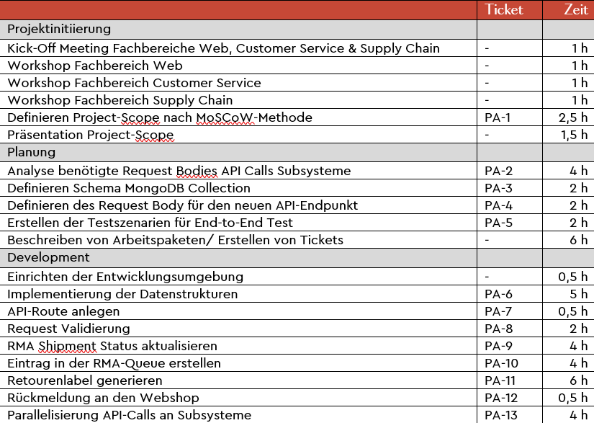
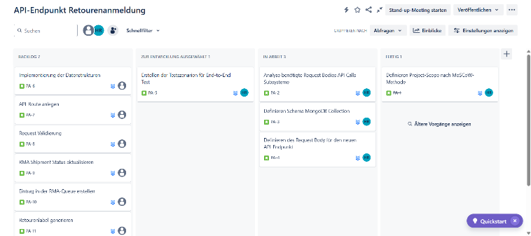
Planung
Planung
Aufgaben- & Zeitplanung
Analysen
Design
Development
Deployment
API Route
anlegen
Datenbank anbinden
API Calls
Subsysteme
Testing
Implementierung im Webshop
Go Live
Notes:
Die detailierte Aufgaben & Zeitplanung finden sie in der Dokumentation. Darauf werde ich nicht weiter eingehen.

Slide 24

Planung
Planung
Aufgaben- & Zeitplanung
Analysen
Design
Projektinitiierung
Development
Deployment
Project Scope
API Route
anlegen
Datenbank anbinden
API Calls
Subsysteme
Testing
Implementierung im Webshop
Go Live
Kick-Off Meeting
Workshops
Notes:
Für dieses Projekt wurden verschiedene Analysen durchgeführt. Zum ersten die IST-Analyse, die IST-Situation wurde in den Workshops erarbeitet. Danach musste analysiert und entschieden werden, ob das Projekt intern oder extern durchgeführt wird. Da jeder Onlineshop auf die eine oder andere Art Retouren bearbeiten und entgegennehmen muss, existieren bereits eine Vielzahl von IT-Lösungen.

Slide 25


Planung
Planung
Aufgaben- & Zeitplanung
Analysen
Design
Development
Deployment
0123456789
0123456789
0123456789
0123456789
.
€
Gesamtkosten
API Route
anlegen
Datenbank anbinden
API Calls
Subsysteme
Testing
Implementierung im Webshop
Go Live
Notes:
Zunächst einmal sollte geguckt werden, ob das Projekt rentabel ist. Dafür wurden alle geplanten Kosten gesammelt. Diese bestehen aus dem Personaleinsatz, sowie dem Einsatz der benötigten Ressourcen. Die Personalkosten belaufen sich auf 1345 Euro. Sie setzten sich aus dem Stundensatz der jeweiligen Mitarbeiter, sowie den geleisteten Stunden zusammen.

Slide 26
Planung
0123456789
0123456789
Planung
0123456789
Aufgaben- & Zeitplanung
Analysen
Design
Projektinitiierung
480 €
0123456789
Projektinitiierung
Analyse & Planung
160 €
Development
Deployment
Implementierung
420 €
.
€
Tests
100 €
Project Scope
Gesamtkosten
Kick-Off Meeting
Deployment
105 €
API Route
anlegen
Datenbank anbinden
API Calls
Subsysteme
Testing
Implementierung im Webshop
Go Live
Nachbereitung
80 €
Workshops
Notes:
Auf alle geleisteten Stunden kommen zusätzlich eine Ressourcenkostenpauschale. Dies ergibt 200 Euro gesamt.

Slide 27
Planung
0123456789
0123456789
0123456789
Planung
Aufgaben- & Zeitplanung
Analysen
Design
Projektinitiierung
480 €
0123456789
Projektinitiierung
Analyse & Planung
160 €
Development
Deployment
Implementierung
420 €
.
€
Tests
100 €
Project Scope
Gesamtkosten
Kick-Off Meeting
Deployment
105 €
API Route
anlegen
Datenbank anbinden
API Calls
Subsysteme
Testing
Implementierung im Webshop
Go Live
Nachbereitung
80 €
Workshops
Ressourcenkostenpauschale
200 €
Notes:
Und somit sind wir bei 1545 Euro gesamtkosten.

Slide 28
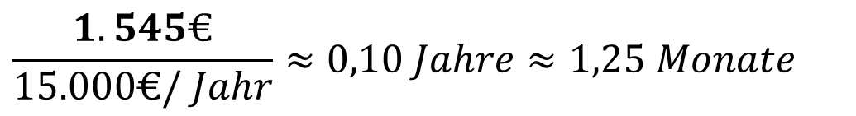


Planung
0123456789
0123456789
0123456789
Planung
Aufgaben- & Zeitplanung
Analysen
Design
Projektinitiierung
480 €
0123456789
$$600 Tickets×5 min/Ticket=50 h/Monat$$
Analyse & Planung
Projektinitiierung
Development
Deployment
160 €
Implementierung
420 €
$$50 h×25 €/h=1.250 €/Monat$$
€
.
Tests
100 €
Project Scope
$$1.250 €/Monat×12=15.000 €/Jahr$$
Gesamtkosten
Deployment
Kick-Off Meeting
105 €
API Route
anlegen
Datenbank anbinden
API Calls
Subsysteme
Testing
Implementierung im Webshop
Go Live
Nachbereitung
80 €
Workshops
Ressourcenkostenpauschale
200 €
$$\frac{1.545€}{15.000€/ Jahr}≈0,10 Jahre≈1,25 Monate$$
Notes:
Wir können die eingesetzten Kosten gegen eine potenzielle Zeitersparnis im Kundenservice rechnen. Wenn wir davon ausgehen, dass nach Umsetzung des Projektes keine Ticket bezüglich der fehlgeschlagener Retourenanmeldung mehr im Kundenservice aufschlagen, spart uns dies Jährlich 15.000 Euro. Somit amortisiert sich das Projekt bereits nach etwas mehr als einem Monat.

Slide 29
Planung
Planung
Aufgaben- & Zeitplanung
Analysen
Design
Projektinitiierung
Development
Deployment
Project Scope
API Route
anlegen
Datenbank anbinden
API Calls
Subsysteme
Testing
Implementierung im Webshop
Go Live
Kick-Off Meeting
Workshops

Slide 30

Design
Design
Planung
Aufgaben- & Zeitplanung
Analysen
API-Call Nshift
API-Call Nshift
API-Call Diract
RMA
Projektinitiierung
API-Call Diract
RMA
Development
Deployment
API-Call Diract
Trackinglink
API-Call Diract
Trackinglink
Project Scope
API Route
anlegen
Datenbank anbinden
API Calls
Subsysteme
Testing
Implementierung im Webshop
Go Live
Kick-Off Meeting
API-Call Emarsys
API-Call Emarsys
Workshops

Slide 31
Design
Design
Planung
Aufgaben- & Zeitplanung
Analysen
API-Call Nshift
Projektinitiierung
API-Call Diract
RMA
Development
Deployment
API-Call Nshift
API-Call Diract
Trackinglink
Project Scope
API Route
anlegen
Datenbank anbinden
API Calls
Subsysteme
Testing
Implementierung im Webshop
Go Live
Kick-Off Meeting
API-Call Emarsys
Workshops
API-Call Diract
RMA
API-Call Emarsys
API-Call Diract
Trackinglink

Slide 32
Design
Design
Planung
Aufgaben- & Zeitplanung
Analysen
API-Call Nshift
API-Call Diract
RMA
Eintrag Queue
Projektinitiierung
Development
Deployment
API-Call Nshift
API-Call Diract
Trackinglink
Project Scope
API Route
anlegen
Datenbank anbinden
API Calls
Subsysteme
Testing
Implementierung im Webshop
Go Live
Kick-Off Meeting
API-Call Emarsys
Workshops
API-Call Diract
RMA
API-Call Emarsys
API-Call Diract
Trackinglink

Slide 33
Design
Design
Planung
Aufgaben- & Zeitplanung
Analysen
API-Call Nshift
Validation
API-Call Diract
RMA
Eintrag Queue
Projektinitiierung
Development
Deployment
API-Call Nshift
API-Call Diract
Trackinglink
Project Scope
API Route
anlegen
Datenbank anbinden
API Calls
Subsysteme
Testing
Implementierung im Webshop
Go Live
Kick-Off Meeting
API-Call Emarsys
Workshops
API-Call Diract
RMA
API-Call Emarsys
API-Call Diract
Trackinglink

Slide 34
Design
Design
Planung
Aufgaben- & Zeitplanung
Analysen
API-Call Nshift
Validation
API-Call Diract
RMA
Eintrag Queue
Projektinitiierung
Development
Deployment
API-Call Nshift
API-Call Diract
Trackinglink
Project Scope
Response
API Route
anlegen
Datenbank anbinden
API Calls
Subsysteme
Testing
Implementierung im Webshop
Go Live
Kick-Off Meeting
API-Call Emarsys
Workshops
API-Call Diract
RMA
API-Call Emarsys
API-Call Diract
Trackinglink

Slide 35
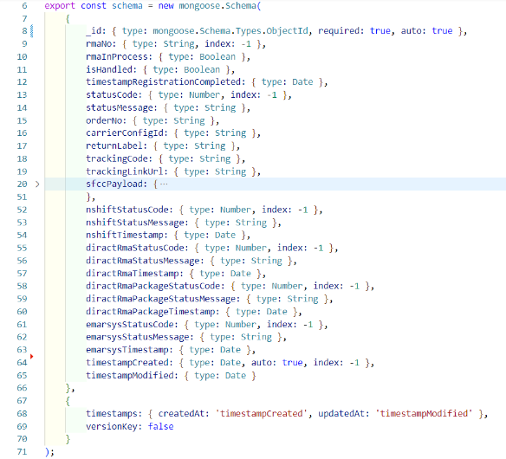
Design
Design
Planung
Aufgaben- & Zeitplanung
Analysen
API-Call Nshift
Validation
API-Call Diract
RMA
Eintrag Queue
Projektinitiierung
Development
Deployment
API-Call Nshift
API-Call Diract
Trackinglink
Project Scope
Response
API Route
anlegen
Datenbank anbinden
API Calls
Subsysteme
Testing
Implementierung im Webshop
Go Live
Kick-Off Meeting
API-Call Emarsys
Workshops
API-Call Diract
RMA
API-Call Emarsys
API-Call Diract
Trackinglink

Slide 36
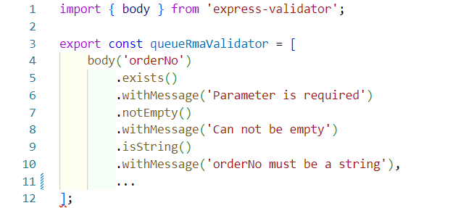
Design
Design
Planung
Aufgaben- & Zeitplanung
Analysen
API-Call Nshift
Validation
API-Call Diract
RMA
Eintrag Queue
Projektinitiierung
Development
Deployment
API-Call Nshift
API-Call Diract
Trackinglink
Project Scope
Response
API Route
anlegen
Datenbank anbinden
API Calls
Subsysteme
Testing
Implementierung im Webshop
Go Live
Kick-Off Meeting
API-Call Emarsys
Workshops
API-Call Diract
RMA
API-Call Emarsys
API-Call Diract
Trackinglink

Slide 37
Design
Design
Validation
Projektinitiierung
Planung
Eintrag Queue
Development
Deployment
API-Call Nshift
Project Scope
Aufgaben- & Zeitplanung
Analysen
Kick-Off Meeting
Response
API Route
anlegen
Datenbank anbinden
API Calls
Subsysteme
Testing
Implementierung im Webshop
Go Live
Workshops
API-Call Diract
RMA
API-Call Emarsys
API-Call Diract
Trackinglink

Slide 38
Roadmap
Projektinitiierung
Planung
Development
Deployment
Project Scope
Aufgaben- & Zeitplanung
Analysen
Design
API Route
anlegen
Datenbank anbinden
API Calls
Subsysteme
Testing
Implementierung im Webshop
Go Live
Kick-Off Meeting
Workshops
Notes:
Innerhalb diesen Phasen wurden weitere Meilensteine festgelegt und in einer Roadmap festgehalten, auf die ich nun nach und nach zu sprechen kommen werde.

Slide 39




Development
Development
API Route anlegen
Datenbank anbinden
API Calls Subsysteme
Testing
1
Projektinitiierung
Planung
Deployment
API URL
HTTP Methode
Project Scope
Aufgaben- & Zeitplanung
Analysen
Design
Implementierung im Webshop
Go Live
Kick-Off Meeting
Workshops
Route
POST
express

Slide 40


Development
Development
API Route anlegen
Datenbank anbinden
API Calls Subsysteme
Testing
1
2
Projektinitiierung
Planung
Connection
Deployment
Route
Schema
Schema
Project Scope
Aufgaben- & Zeitplanung
Analysen
Design
Lib
Create document
Implementierung im Webshop
Go Live
Kick-Off Meeting
Mongoose
Workshops
Update document
Query Collection
POST
express
MongoDB

Slide 41



Development
Development
API Route anlegen
Datenbank anbinden
API Calls Subsysteme
Testing
1
2
3
Projektinitiierung
Planung
Deployment
API-Requests senden
Schema
Route
Rückmeldung verarbeiten
Lib
Project Scope
Aufgaben- & Zeitplanung
Analysen
Design
Implementierung im Webshop
Go Live
Kick-Off Meeting
Mongoose
Rückmeldung an Webshop
Workshops
Lib
node-fetch
Parallele Verarbeitung
POST
express
MongoDB

Slide 42
Development
Development
API Route anlegen
Testing
1
4
Projektinitiierung
Planung
Development
Deployment
Definieren Validierungsfelder
Postman
Route
Project Scope
Manuelles Testing
Kick-Off Meeting
Aufgaben- & Zeitplanung
Analysen
Design
API Route
anlegen
Datenbank anbinden
API Calls
Subsysteme
Route
Implementierung im Webshop
Go Live
Workshops
Bereitstellung auf STG
Lib
Lib
E2E-Tests
node-fetch
express-validator

Slide 43
Roadmap
Projektinitiierung
Planung
Development
Deployment
Project Scope
Aufgaben- & Zeitplanung
Analysen
Design
API Route
anlegen
Datenbank anbinden
API Calls
Subsysteme
Testing
Implementierung im Webshop
Go Live
Kick-Off Meeting
Workshops
Notes:
Innerhalb diesen Phasen wurden weitere Meilensteine festgelegt und in einer Roadmap festgehalten, auf die ich nun nach und nach zu sprechen kommen werde.

Slide 44
Roadmap
Hyper-Care-Phase
Project Scope
Aufgaben- & Zeitplanung
Analysen
Design
API Route
anlegen
Datenbank anbinden
API Calls
Subsysteme
Testing
Implementierung im Webshop
Go Live
Kick-Off Meeting
Workshops
Notes:
Innerhalb diesen Phasen wurden weitere Meilensteine festgelegt und in einer Roadmap festgehalten, auf die ich nun nach und nach zu sprechen kommen werde.

Slide 45


Abschluss
Lessons Learned
Ausblick

Slide 46
Fachgespräch
Abschlussprüfung
Notes:
Herzlich Willkommen zu meiner Präsentation über mein Abschlussprojekt. Mein Name ist Helen Rebmann. In diesem Projekt habe ich einen API-Endpunkt entwickelt. Dieser wird eingesetzt, um eine Retoure durch den Kunden in unserem Webshop anzumelden.

